Slide 1
Асновы моўнай культуры, 3 клас
Тэма 27.
У свеце рэчаў і машын. Машыны на вуліцах горада
Падрыхтавала:
Кралько Іна Францаўна,
настаўнік вышэйшай катэгорыі
Заслаўскай СШ № 2 імя М. К. Пуцейкі

Slide 2
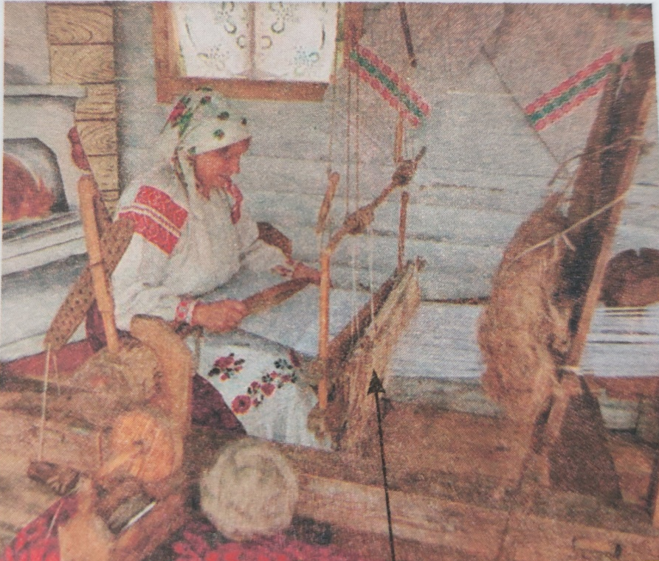
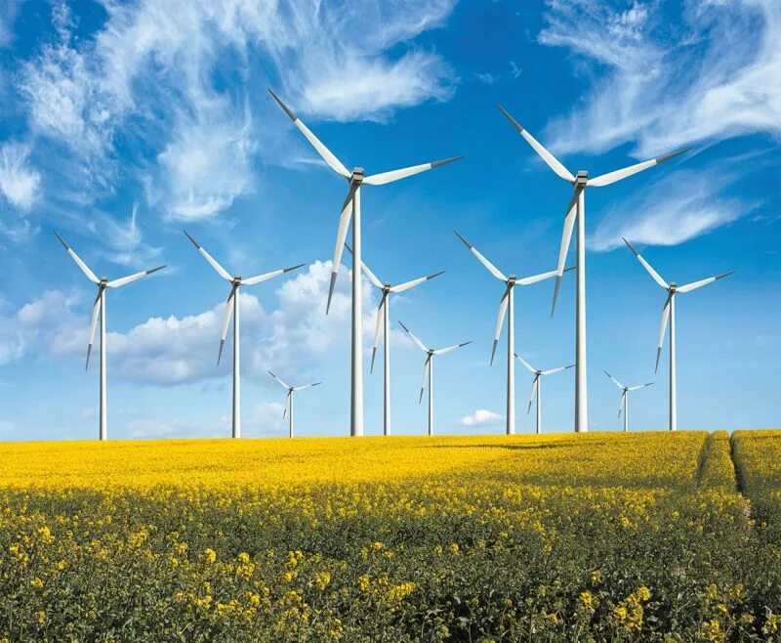
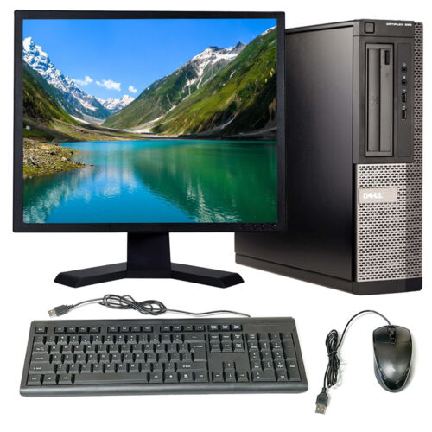
Успамінаем
Якія самыя цікавыя звесткі з папярэдніх заняткаў вы можаце ўзгадаць?
Як вы разумееце слова «машына»? Прывядзіце прыклады.
Машына — тэхнічная прылада, якая выконвае механічныя рухі для пераўтварэння энергіі, матэрыялаў
і інфармацыі.

Slide 3
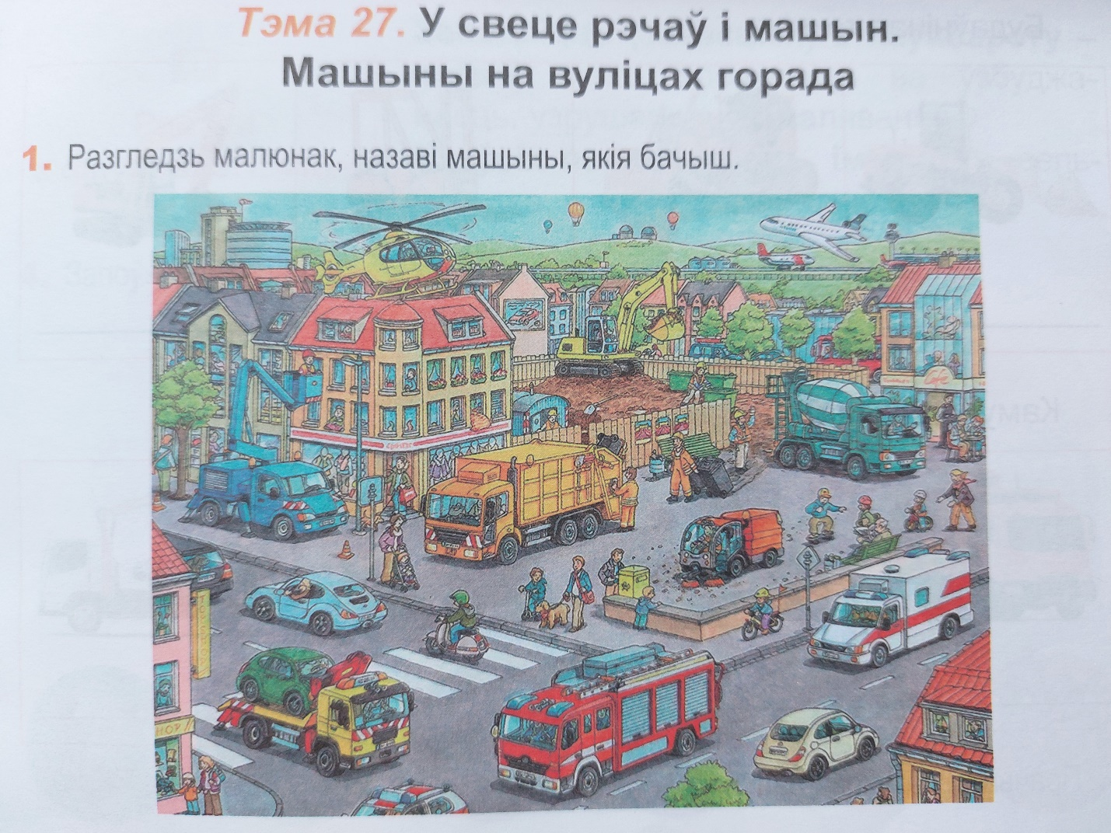
Машыны на вуліцах горада

Slide 4
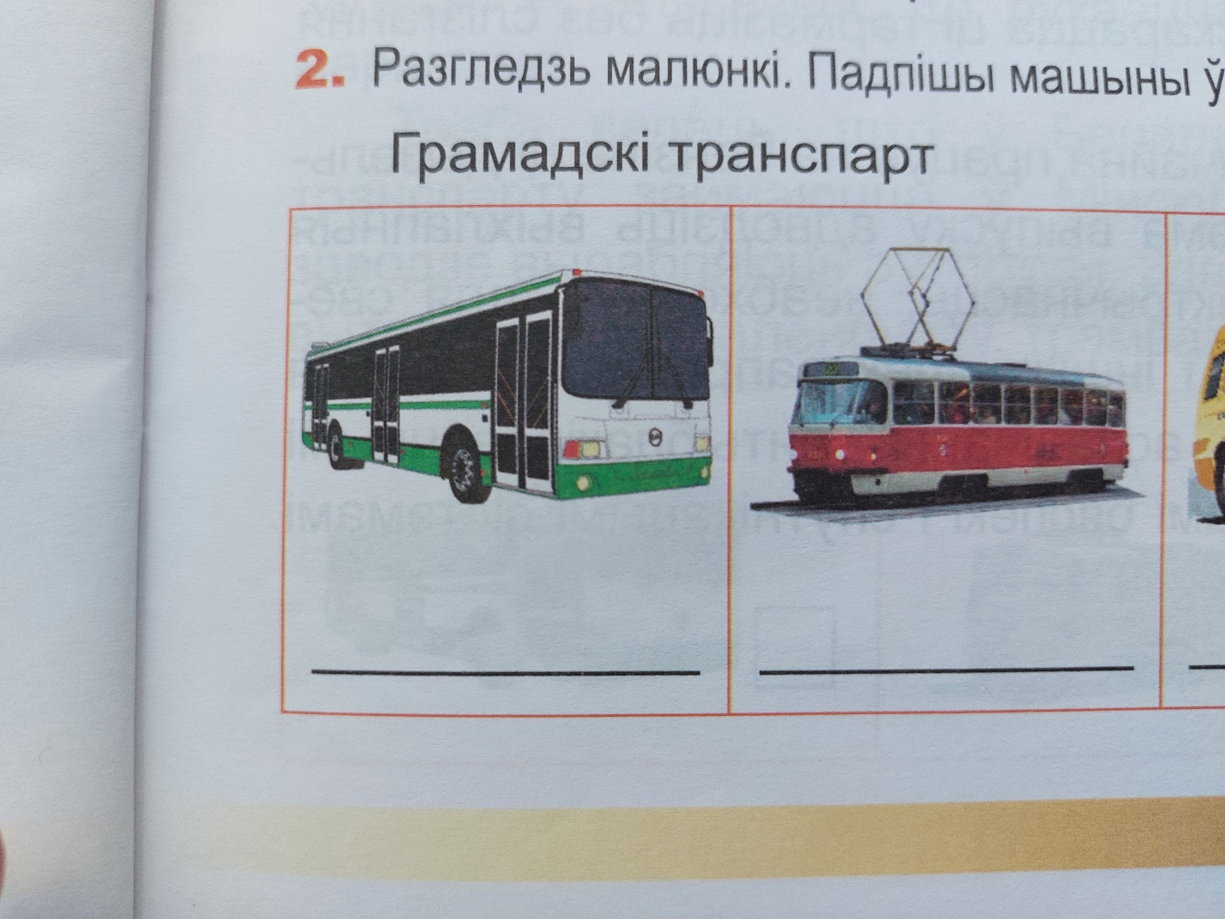
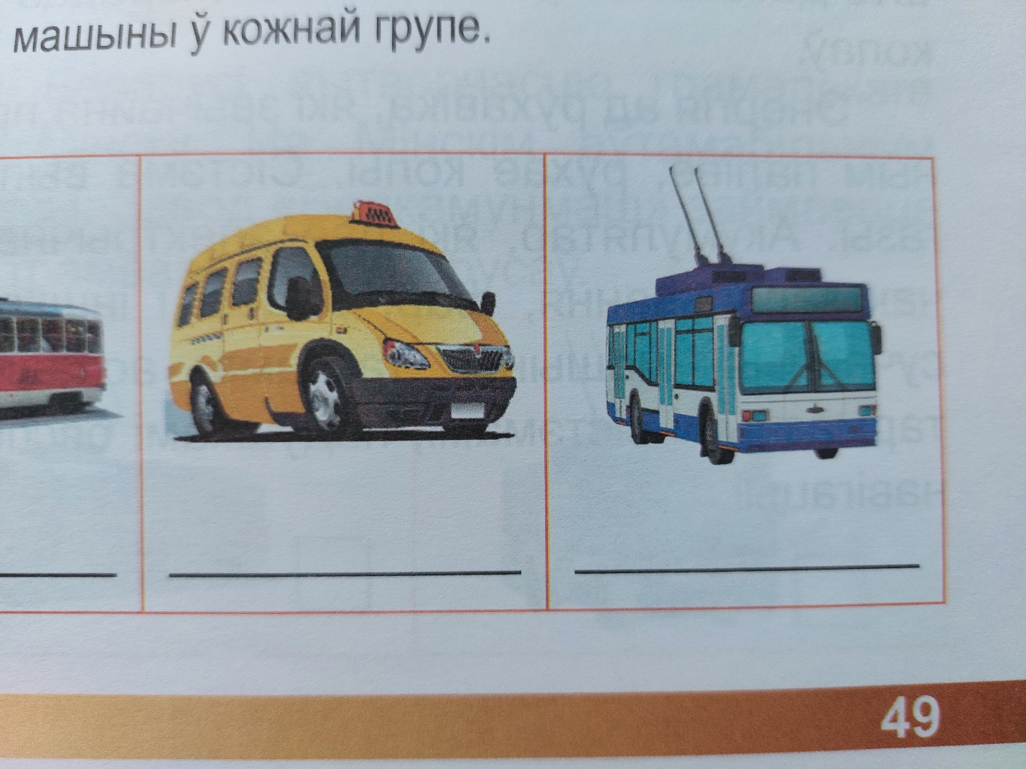
Грамадскі транспарт
аўтобус
трамвай
таксі
тралейбус

Slide 5
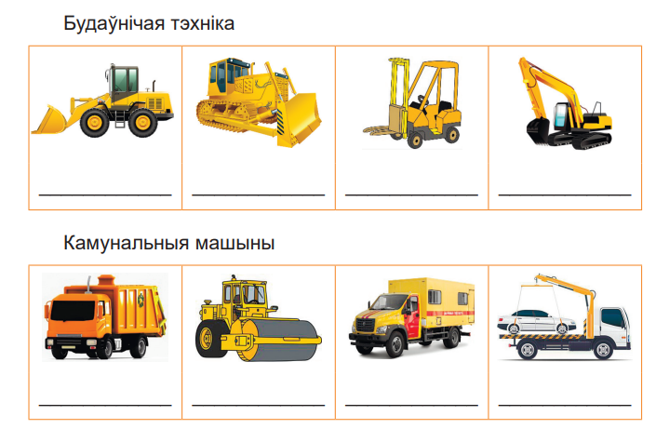
Будаўнічая тэхніка
Грэйдар — машына, якая раўняе грунт.
Бульдозер — калёсны ці гусенічны трактар са шчытом,
які можа зрушыць вялікую колькасць грунту.
Пагрузчык — самаходная ці ручная машына, якая выкарыстоўваецца для падняцця, перавозкі і складвання грузаў.
Экскаватар — землярыйная машына, у якой ёсць коўш.

Slide 6
Камунальныя машыны
Машыны для вывазу смецця (смеццявоз)
Машыны для рамонту дарог (каток)
Машыны аварыйна-рамонтных службаў
Эвакуатар

Slide 7
Фізкультхвілінка
Паравоз крычыць: «Ду-ду-у-у,
Я іду, іду, іду-у-у!»
Колы весела бягуць,
Колы песеньку пяюць:
«Чах-чах-чах, чух-чух-чух,
Ш-ш-ш, у-у-у, х-х-х-х!»
Прыехалі!

Slide 8
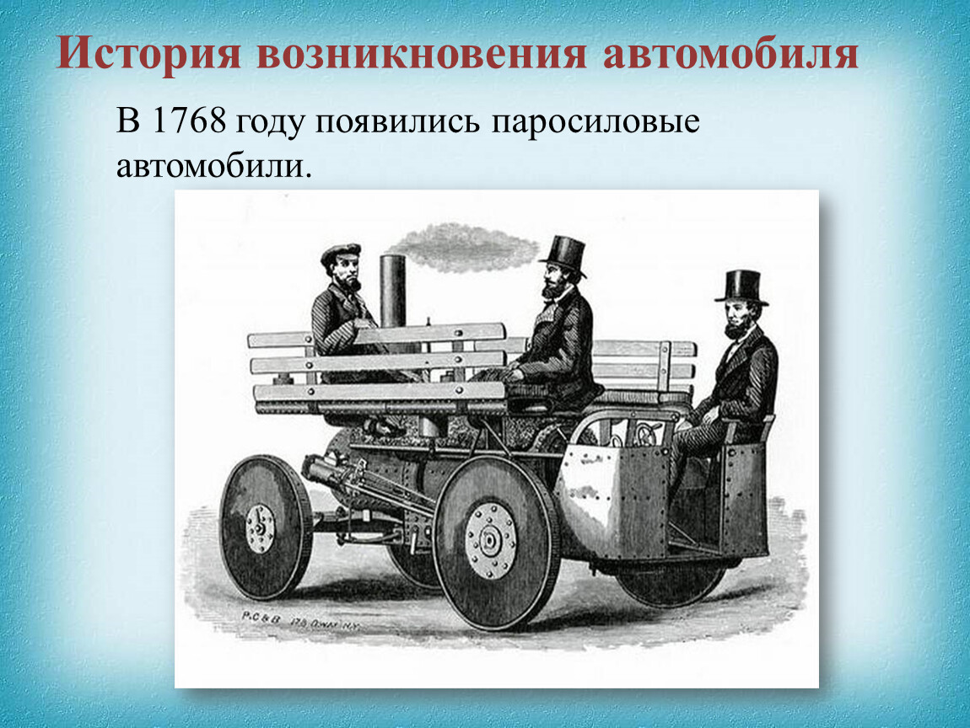
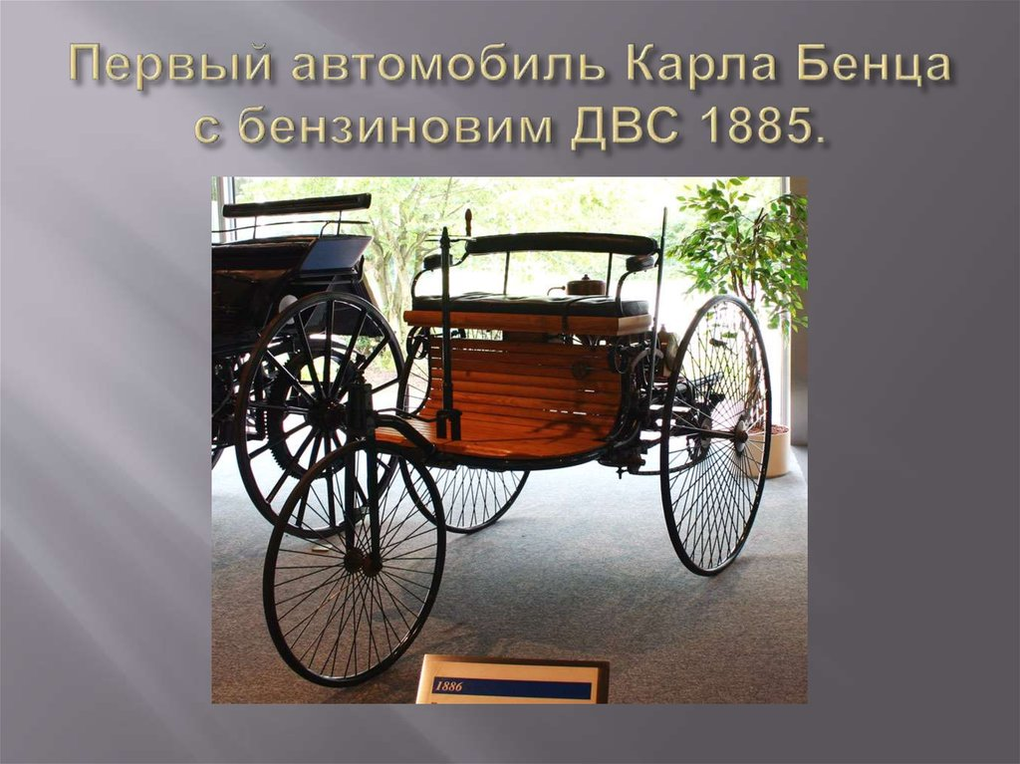
З гісторыі аўтамабіля
1768 г. Парасілавы аўтамабіль, Англія
1885 г. Аўтамабіль Карла Бенца, Германія

Slide 9
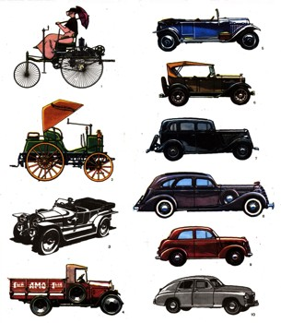
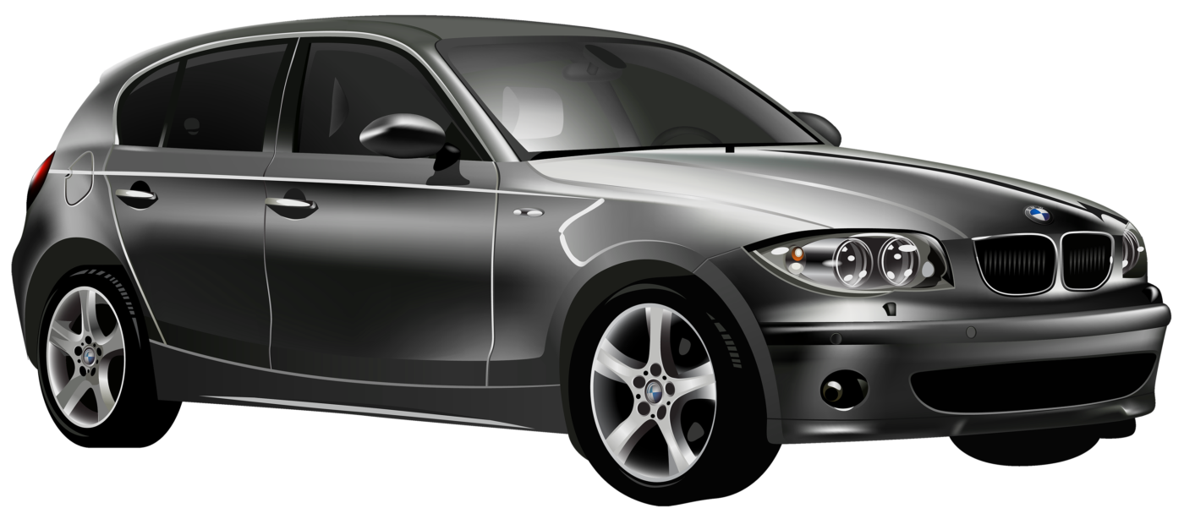
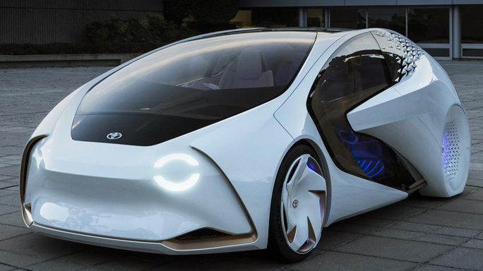
Сучасныя аўтамабілі

Slide 10

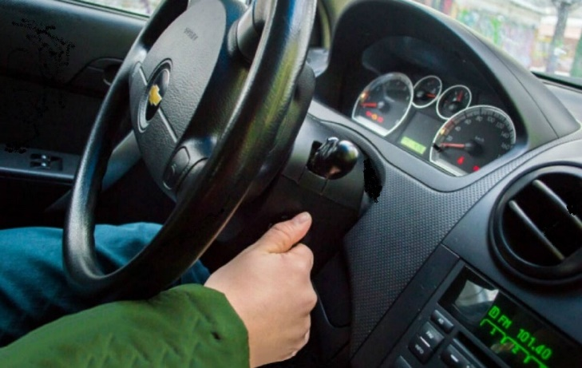
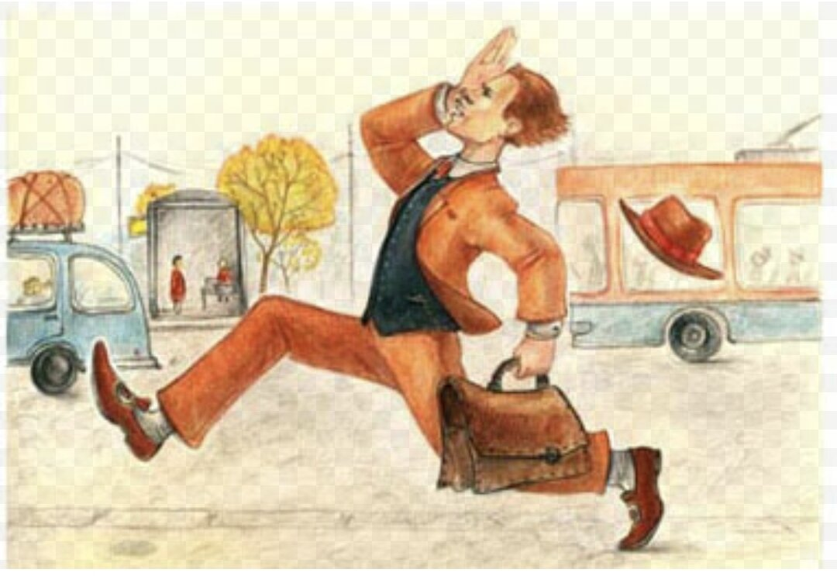
Работа з фразеалагізмамі
Заводзіцца з паўабароту.
Ляцець на ўсіх парах.

Slide 11
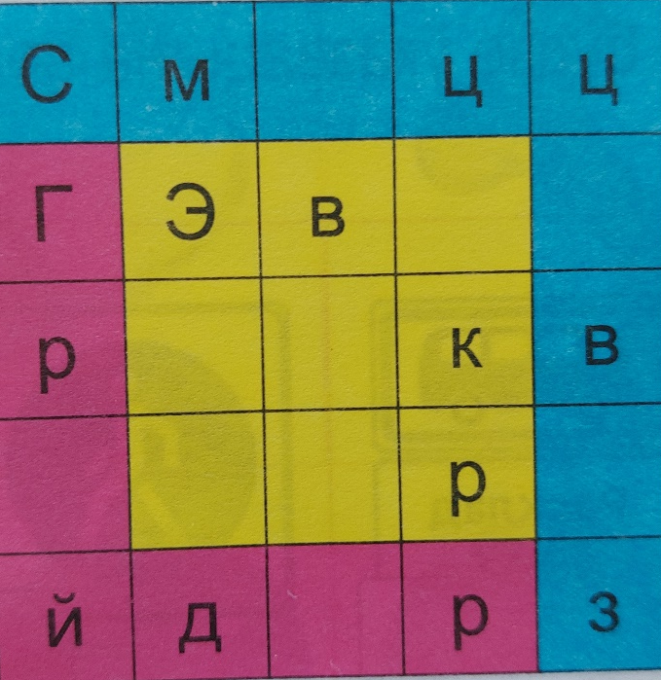
Філворд

Slide 12

Якія віды машын вы можаце назваць?
Калі з’явіўся першы аўтамабіль з бензінавым рухавіком? Хто ягоныы вынаходнік?
Пра якія прылады сучаснага аўтамабіля вы даведаліся?

Slide 13
Спіс выкарыстаных крыніц
Асновы моўнай культуры: 3-і клас : планы-канспекты факультатыўных заняткаў для настаўнікаў устаноў агул. сярэд. адукацыі з беларус. і рус. мовамі навучання / Т. Ю. Аброськіна. — Мінск : Сэр-Віт, 2023. — 104 с.
Асновы моўнай культуры: 3-і клас: рабочы сшытак : дапаможнік па факультатыўных занятках для вучняў устаноў агул. сярэд. адукацыі з беларус. і рус. мовамі навучання / Т. Ю. Аброськіна. — Мінск : Сэр-Віт, 2023. — 72 с.
[Электронны рэсурс]. — Рэжым доступу: https://avatars.mds.yandex.net/i?id=ec15c83a3e88aa2b6a37ce1f4c2c3963_l-5287252-images-thumbs&ref=rim&n=13&w=800&h=658. — Дата доступу: 03.01.2025.
[Электронны рэсурс]. — Рэжым доступу: https://avatars.dzeninfra.ru/get-zen_doc/241223/pub_64e9f4ce7587df02c9e8587b_64eb7c592e9b9f1bcedfa35b/scale_1200. — Дата доступу: 03.01.2025.
[Электронны рэсурс]. — Рэжым доступу: https://i.pinimg.com/736x/f7/cc/e9/f7cce9679910cc55a13db8902650ffab.jpg. — Дата доступу: 03.01.2025.
[Электронны рэсурс]. — Рэжым доступу: https://avatars.dzeninfra.ru/get-zen_doc/1894366/pub_62fb7887dd91844beb1e4a17_62fb7a37a316be0a40fbd70a/scale_1200. — Дата доступу: 03.01.2025.
[Электронны рэсурс]. — Рэжым доступу: https://fs.znanio.ru/d5af0e/cd/f3/c47167eeb7410710d73f5486d264386d3e.jpg. — Дата доступу: 03.01.2025.
[Электронны рэсурс]. — Рэжым доступу: https://cf2.ppt-online.org/files2/slide/a/Agb7KZFyjOI5EowPhtiBYTzqaNJVf01xHM3e8QnsXS/slide-1.jpg. — Дата доступу: 03.01.2025.
[Электронны рэсурс]. — Рэжым доступу: https://ngiei.mcdir.ru/pluginfile.php/17359/course/overviewfiles/0006-006-Iz-istorii-avtomobilja.jpg. — Дата доступу: 03.01.2025.
[Электронны рэсурс]. — Рэжым доступу: https://prodetailing.pro/wp-content/uploads/2019/11/Black_BMW_Car_PNG_Clipart-692-1400x614.png. — Дата доступу: 03.01.2025.
[Электронны рэсурс]. — Рэжым доступу: https://images.drive.ru/i/0/59cca9baec05c4c96a000003.jpg. — Дата доступу: 03.01.2025.
[Электронны рэсурс]. — Рэжым доступу: https://i.ebayimg.com/images/g/W8QAAOSwQGJifoSl/s-l500.jpg. — Дата доступу: 26.08.2024.

